Slide 1
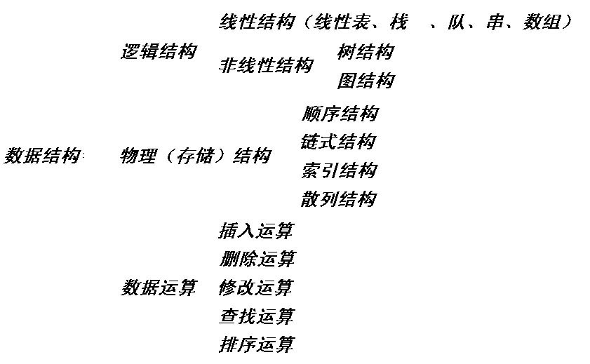
数据结构课程的内容
排序的目的：——便于查找！

Slide 2
第8章 排序
本章中主要介绍下列内容：
插入排序（直接插入+二分插入+希尔）
选择排序（直接选择+堆排序）
交换排序（冒泡+快速）
基数排序
归并排序

Slide 3
8.1 排序的基本概念
设有记录序列：{ R0、R2 … Rn-1 } 其相应的关键字序列为： { K0、K2 … Kn-1 };
已知 K_{i}=K_{j} j>i
稳定排序：
不稳定排序：
R_{i} 领先于 R_{j}
R_{j} 领先于 R_{i}
排序后
例如：按递增顺序排列
49(1) 38 65 97 76 13 27 49(2) 13 27 38 49(1) 49(2) 65 76 97
排序后具有相同关键字的记录的相对次序保持不变

Slide 4
8.1 排序的基本概念
排序中的基本操作：关键码大小的比较和记录的移动
评价排序算法好坏的标准
第一是执行算法所需的时间
比较次数
移动次数
执行算法所需要的附加空间；
算法本身的复杂程度也是考虑的一个因素
按排序算法的时间复杂度不同，可分为3类：
简单的排序算法：时间效率低O(n²)
先进的排序算法: 时间效率高O(nlog₂n)
基数排序算算法：时间效率高O(d×n)

Slide 5
8.1 排序的基本概念
内部排序和外部排序
内（部）排序：整个的排序过程不需要访问外存便能完成
外（部）排序：排序的记录数量很大，整个序列的排序过程需要内外存的交换
待排序的记录的存储结构
顺序存储
链式存储
索引存储

Slide 6
8.1 排序的基本概念
本章待排序的记录采用顺序存储结构，类型定义如下：
1 2 3 4 5 6 7 8 9 10 11 12 | typedef int KeyType; typedef int InfoType; typedef struct RECORDTYPE_STRU { KeyType key; //关键字 InfoType otherInfo; //其余数据信息 }RecordType; typedef struct SORTARRAY_STRU { int cnt; // 记录排序数组中的元素个数 RecordType *recordArr; //指向一维数组的指针 }SortArr;

Slide 7
8.1 排序的基本概念
排序过程的一个主要操作是交换记录，为了方便后面算法的描述，将该操作单独写成一个函数，如算法8-1所示。
1 2 3 4 5 6 7 8 | //交换两个记录 void Swap(SortArr* sortArr, int i, int j) { KeyType temp; temp = sortArr->recordArr[i].key; sortArr->recordArr[i].key = sortArr->recordArr[j].key; sortArr->recordArr[j].key = temp; }
算法8-1

Slide 8
8.2 插入排序
有序序列区R[0…i－1]
无序序列区R[i…n-1]
直接插入排序
二分法插入排序
Shell排序
R[i]
一趟排序过程
有序序列区R[0…i]
无序序列区R[i+1…n-1]

Slide 9
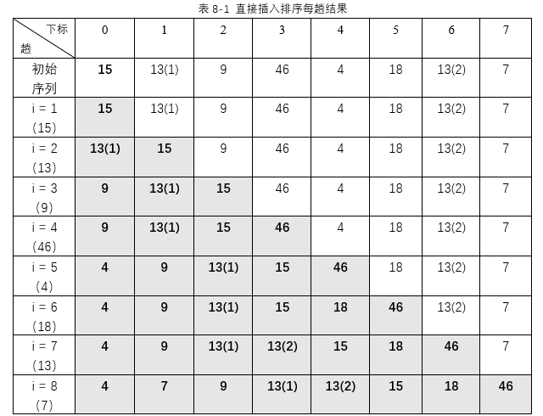
8.2 .1 直接插入排序

Slide 10
8.2 .1 直接插入排序
有序区
无序区
i=8: [4 9 13(1) 13(2) 15 18 46] 7
1. temp＝ sortArr->recordArr[i]
2. 寻找sortArr->recordArr[i]的插入位置（进行关键字的比较）；
查找的方向由后向前进行；查找的同时记录向后移动；
3. 将sortArr->recordArr[i]复制到合适位置
Notes:
手写

Slide 11
1 2 3 4 5 6 7 8 9 10 11 12 13 14 15 16 17 18 19 20 21 22 | void InsertSort(SortArr* sortArr) //直接插入排序 { int i, j; RecordType temp; for( i = 1; i < sortArr->cnt; i++ ) { j = i-1; //j是已经排好顺序的数据最后一个元素下标 temp = sortArr->recordArr[i]; //等待插入的数据temp //从j位置开始，从后向前在已经排好顺序的序列中找到插入位置 while(temp.key < sortArr->recordArr[j].key && j>=0) { sortArr->recordArr[j+1] = sortArr->recordArr[j]; j--; } //找到待插入位置为j+1 //如果待插入位置正好就是要插入元素所在位置则可以不进行数据赋值 if( j+1 != i ) { sortArr->recordArr[j+1] = temp; } } //end 5 }
算法8-2

Slide 12
直接插入算法分析
若待排序记录按照关键字从小到大排序（正序） 1 2 3 4 5 6 7
比较次数
O(n)
移动次数
若待排序记录按照关键字从大到小排序（逆序） 7 6 5 4 3 2 1
比较次数
O(n²)
移动次数

Slide 13
8.2 .1 直接插入排序
直接插入排序的特点
思路简单，算法简洁；
该排序法是稳定的；
循环条件temp.key < sortArr->recordArr[j].key， 保证了算法的稳定性
适用于 n较小的排序；

Slide 14
8.2.2二分插入排序
i=8: [4 9 13(1) 13(2) 15 18 46] 7
思考：插入排序的基本操作是在有序表中进行查找合适的插入位置，直接插入是顺序查找sortArr->recordArr[i]的插入位置，时间消耗在比较次数上，有没有改进的方法呢？
yes！在已形成的有序表中折半查找，并在适当位置插入，把原来位置上的元素向后顺移。由此实现的排序称为二分插入排序
优点：减少比较的次数

Slide 15
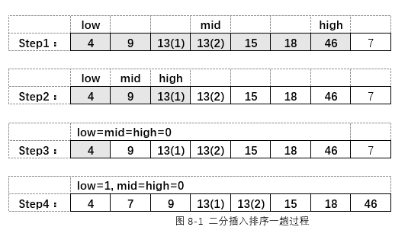
8.2.2二分插入排序

Slide 16
二分法插入排序
1 2 3 4 5 6 7 8 9 10 11 12 13 14 15 16 17 18 19 20 21 22 | void BinSort(SortArr* sortArr) { //二分插入排序 int i, j; int low, mid, high ; RecordType temp; for( i = 1; i < sortArr->cnt; i++ ) { temp = sortArr->recordArr[i]; //二分查找法查找插入位置 low = 0; high = i-1; //区间左右边界 while (low <= high) { mid = (low + high)/2; if (temp.key < sortArr->recordArr[mid].key) high = mid-1; //待排序的值比中间位置的值小，在前半区间查找 else low = mid+1; //否则，在后半区间查找 } //如果待插入数据正好在还要插入的位置上就不需要插入了 if (low != i){ //如果需要挪动数据，空出位置，插入数据 //找到插入位置后，移动数据，空出地方给数据插入 for (j = i-1; j >= low; j--) sortArr->recordArr[j+1]= sortArr->recordArr[j]; sortArr->recordArr[low] = temp; //插入数据 } } }
算法8-3

Slide 17
8.2.2二分插入排序
空间效率：同直接插入排序temp
时间效率：
比较次数：在插入第 i 个对象时，需要经过⎡ log₂i ⎤ 次关键码比较，才能确定它应插入的位置。插入n个记录总的比较次数：
n
∑⎡ log₂i ⎤ ≈ n⋅log₂n
i=1
当n较大时，比直接插入排序的最大比较次数少得多；
移动记录次数：
最坏的情况为n²/2；最好的情况为n；平均移动次数为O(n²)
稳定排序：temp.key < sortArr->recordArr[mid].key保证了算法的稳定性

Slide 18
8.2.3 Shell排序
shell排序又称缩小增量排序 (Diminishing Increment Sort)
基本思想：先宏观调整后微观调整的思想
先将整个待排记录序列分割成若干个子序列分别进行直接插入排序，待整个序列中的记录“基本有序“时，再对全体记录进行一次直接插入排序，就可以完成整个的排序工作
将n个记录分成d个子序列
R[1],R[1+d],R[1+2d]……..R[1+kd]
R[2],R[2+d],R[2+2d]…. ….R[2+kd]
……….
R[d],R[d+d],R[d+2d]…. .. R[kd] R[(1+k)d]
d为增量，d由大到小变化，直到d为1为止

Slide 19
shell排序演示
8.2.23 Shell排序
初始序列：
7 18 46 15 13(1) 9 13(2) 4
d1=4分组：
一趟排序：
7 9 13(2) 4 13(1) 18 46 15
d2=2分组：
7 9 13(2) 4 13(1) 18 46 15
二趟排序：
7 4 13(2) 9 13(1) 15 46 18
d3=1分组：
7 4 13(2) 9 13(1) 15 46 18
三趟排序：
4 7 9 13(2) 13(1) 15 18 46

Slide 20
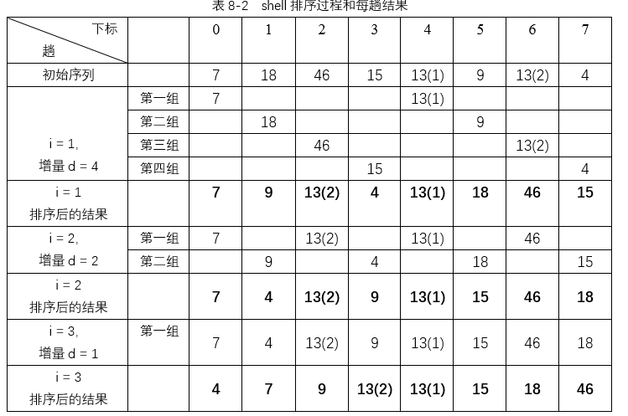
8.2.3 Shell排序

Slide 21
1 2 3 4 5 6 7 8 9 10 11 12 13 14 15 16 17 18 | void ShellSort(SortArr *sortArr, int d) //shell排序 //d为初始的增量，以后每一趟为前一趟增量的一半 { int i, j, increment; // increment记录当前趟的增量 RecordType temp; //保存待排序记录 for (increment = d; increment>0; increment /= 2){ for (i = increment; i<sortArr->cnt; i++){ temp = sortArr->recordArr[i]; //保存待排序记录 j = i - increment; //j按照增量进行变化 while (j >= 0 && temp.key<sortArr->recordArr[j].key){ //记录按照增量间隔向后移动 sortArr->recordArr[j+increment]= sortArr->recordArr[j]; j -= increment; //j按照增量进行变化 } sortArr->recordArr[j + increment]=temp; //插入待排序记录 }//end 7 }//end 6 }
算法8-4

Slide 22

填空题
5分
(49 38 65 97 76 13 27 48 55 4)是待排序的初始序列，采用shell排序方法， d的取值分别为5，3，1。
d = 5 一趟排序后的结果是( [填空1] )
d = 3 一趟排序后的结果是 ( [填空2] )
d = 1 一趟排序后的结果是( [填空3] )
提示：直接写序列中的数字，数字之间用空格或逗号隔开，不写圆括号()

Slide 23
8.2.3 Shell排序：课堂练习，d的取值分别为5，3，1
实例 初始：
49 38 65 97 76 13 27 48 55 4
（7 18 46 15 13(1) 9 13(2) 4）
d1=5分组：
49 38 65 97 76 13 27 48 55 4
一趟排序：
13 27 48 55 4 49 38 65 97 76
d2=3分组：
13 27 48 55 4 49 38 65 97 76
二趟排序：
13 4 48 38 27 49 55 65 97 76
d3=1分组：
13 27 48 55 4 49 38 65 97 76
三趟排序：
4 13 27 38 48 49 55 65 76 97

Slide 24
算法分析
时间效率：
Shell排序的平均比较次数和平均移动次数都为O(n^{1.3})左右
《The art of programming》《计算机程序设计艺术》
空间效率：
Shell排序算法中增加了一个辅助空间 temp
稳定性：
Shell排序是不稳定的

Slide 25
插入排序方法总结
时间复杂度:
直接插入排序O(n²） 如何对它改进？
减少比较次数：二分法插入排序O(n²）; 希尔排序O(n^{1.3}）
稳定性：
稳定排序：直接插入、二分法插入
不稳定排序：希尔排序

Slide 26
8.3.1直接选择排序
首先在所有记录中选出排序码最小的记录，与第一个记录交换，然后在其余的记录中再选出排序码最小的记录与第二个记录交换，以此类推，直到所有记录排好序
思考：直接选择排序的比较次数与文件初始状态有关吗？
没有关系

Slide 27
8.3.1直接选择排序
有序序列区R[0…i－1]
无序序列区R[i…n-1]
从中选择关键字最小的记录
第i趟直接选择排序
有序序列区R[0…i-1]
无序序列区R[i+1…n-1]

Slide 28
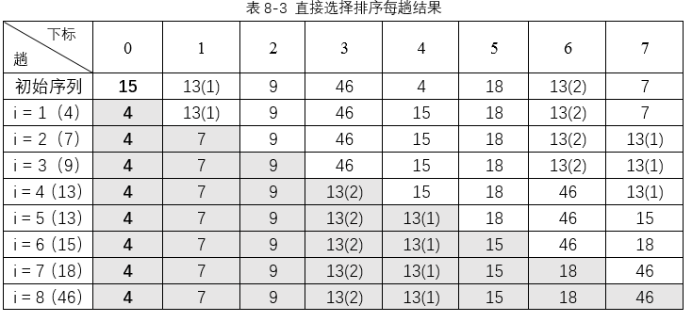
8.3.1直接选择排序
第一个
最小元素

Slide 29
1 2 3 4 5 6 7 8 9 10 11 12 13 14 15 16 | void SelectSort(SortArr *sortArr) { int i, j; int minPos; //记录最小元素的下标 for( i = 0; i < sortArr->cnt-1; i++ ) // n-1趟选择排序 { minPos= i; //记录下最小的值所在的数组下标 for (j = i+1; j < sortArr->cnt; j++) //在无序区中寻找 { if(sortArr->recordArr[j].key<sortArr->recordArr[minPos].key) minPos = j; } if (minPos != i) //说明需要交换 Swap(sortArr, minPos, i); //交换记录 } }
算法8-5

Slide 30
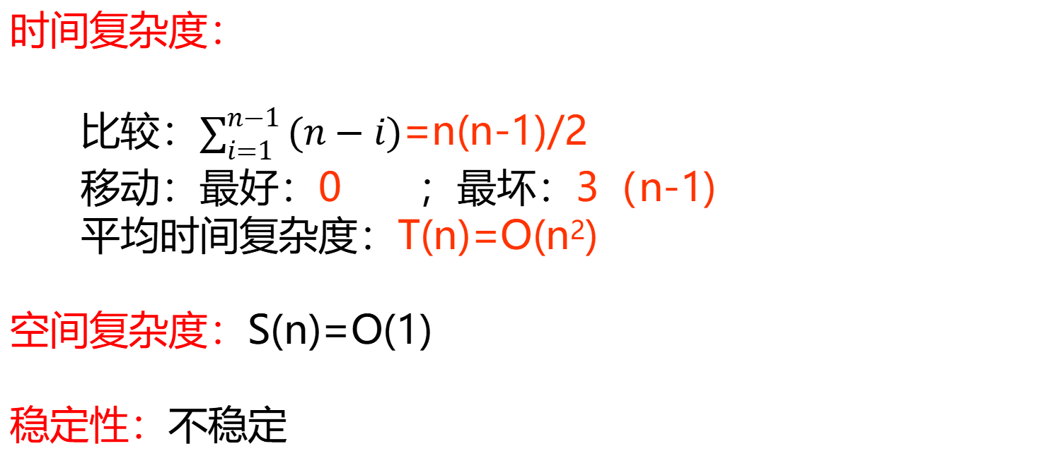
算法分析
时间复杂度：
比较：$\sum_{i=1}^{n−1}{(n−i)}$=n(n-1)/2
移动：最好：0 ；最坏：3（n-1)
平均时间复杂度：T(n)=O(n²)
空间复杂度：S(n)=O(1)
稳定性：不稳定

Slide 31
8.3.1直接选择排序：举例
49 38 65 97 49 13 27 76
[ 13 ] 38 65 97 49 49 27 76
[ 13 27 ] 65 97 49 49 38 76
[ 13 27 38] 97 49 49 65 76
[13 27 38 49] 97 49 65 76
[13 27 38 49 49] 97 65 76
[13 27 38 49 49 65] 97 76
[13 27 38 49 49 65 76] 97
[13 27 38 49 49 65 76 97]

Slide 32
8.3.2 堆排序 heapsort
堆是一种特殊的二叉树，可以看作完全二叉树的顺序存储序列
所有非叶子结点关键字的值均小（大）于其左右孩子
二叉树中任意子树也是堆
根结点即是最小（大）值
76
3
k_{i} ≤ k_{2i+1}
k_{i} ≥ k_{2i+1}
24
18
k_{i} ≥ k_{2i+2}
18
14
k_{i} ≤ k_{2i+2}
大根堆
25
33
19
67
小根堆
15
3
9
12

Slide 33
堆排序基本思想
将序列 {k₁,k₂,…,k_{n}} n个记录建成堆
（堆顶元素必为序列中n个元素的最大值（或最小值））
交换第一个元素与最后一个元素
剩余n-1个记录重新调整为一个堆
重复2、3，直到堆中只有一个记录
筛选
分析：要将无序序列的记录调整为一个堆，必须把这个完全二叉树中以每个结点为根的子树调整为堆；在完全二叉树中，所有序号i> ⎣n/2⎦-1的结点都是叶子结点，只需要依次将以序号⎣n/2⎦-1到0的结点作为根的子树都调整为堆即可
方法：从无序序列的第⎣n/2⎦－1个元素起，至第一个元素止，进行反复筛选

Slide 34
8.3.2 堆排序
堆排序演示
举例 ： 含8个元素的无序序列（15， 18， 4， 46， 13， 9， 14， 7）
建立大根堆
15
15
15
18
4
18
4
18
14
46
13
9
14
46
13
9
14
46
13
9
4
7
7
7
15
46
46
14
18
14
18
13
9
4
15
13
9
4
7
7

Slide 35
课堂练习 ： 含8个元素的无序序列（49，38，65，97，76，13，27，50），建立小根堆
49
49
49
38
65
38
65
38
13
97
76
13
27
50
76
13
27
50
76
65
27
50
97
97
49
13
38
13
38
27
50
76
65
27
50
76
65
49
97
97

Slide 36
堆排序基本思想
将序列 {k₁,k₂,…,k_{n}} n个记录建成堆
（堆顶元素必为序列中n个元素的最大值（或最小值））
交换第一个元素与最后一个元素
剩余n-1个记录重新调整为一个堆
重复2、3，直到堆中只有一个记录
筛选
方法：调整根节点，将根结点值与左、右子树的根结点值进行比较，并与其中小者进行交换；重复上述操作，直至叶子结点，将得到新的堆

Slide 37
举例 ： 含8个元素的无序序列（15， 18， 4， 46， 13， 9， 14， 7）堆排序
7
7
18
46
18
14
18
14
15
14
18
14
15
13
9
4
15
13
9
4
7
13
9
4
15
13
9
4
46
7
排序好的元素：46
调整为堆
15
9
4
4
13
14
13
14
15
14
15
14
7
4
9
7
4
15
7
13
9
18
7
13
9
排序好的元素：18 46
调整为堆
排序好的元素： 15 18 46

Slide 38
课堂练习 ： 含8个元素的无序序列（49，38，65，97，76，13，27，50），建立小根堆
13
97
27
38
27
38
27
38
49
50
76
65
49
50
76
65
49
50
76
65
97
97
13
13
排序好的元素：13
调整
97
38
65
38
49
50
49
50
49
50
76
65
27
97
76
65
27
97
76
38
27
13
13
13
排序好的元素：13 27
调整
排好序的元素：13 27 38

Slide 39
49
76
50
50
65
50
65
76
65
97
76
38
27
97
49
38
27
97
49
38
27
13
13
13
输出：13 27 38
输出：13 27 38 49
输出：13 27 38 49
97
65
97
76
65
76
97
76
65
50
49
38
27
50
49
38
27
50
49
38
27
13
13
13
输出：13 27 38 49 50
输出：13 27 38 49 50
输出：13 27 38 49 50 65

Slide 40
76
97
97
65
76
65
50
49
38
27
50
49
38
27
13
13
输出：13 27 38 49 50 65
输出：13 27 38 49 50 65 76
97
76
65
50
49
38
27
13
输出：13 27 38 49 50 65 76 97

Slide 41
堆排序算法
算法8-7
1 2 3 4 5 6 7 8 9 10 11 12 13 14 | void HeapSort(SortArr *sortArr,int size) //堆排序 { int i; for(i = size/2 - 1; i >= 0; i--) //从倒数第一个非叶子结点开始调整,一致调整到根结点，形成堆 HeapAdjust(sortArr,i,size); //每次取树根元素跟未排序尾部交换，之后，再重新调整堆 for (i = size - 1; i >= 1; i--) { Swap(sortArr, 0, i); //交换 //重新调整一个元素的位置就可以了（刚调整到树根位置的那个值） HeapAdjust(sortArr, 0, i); } }

Slide 42
void HeapAdjust(SortArr *sortArr, int father, int size) //调整过程 { int lchild; int rchild; int max; //将father中的值放到堆中正确的位置上 while (father < size){ lchild = father * 2 + 1; rchild = lchild + 1; //左孩子,右孩子 if( lchild >= size) break; //寻找father,lchild,rchild中最大的，将最大值与father值做交换 max = lchild; //右孩子的下标不要越界了 if(rchild < size && sortArr->recordArr[rchild].key >sortArr->recordArr[lchild].key) max = rchild; if(sortArr->recordArr[father].key < sortArr->recordArr[max].key) Swap(sortArr, father, max); father = max; else break; } }
算法8-6

Slide 43
堆排序算法
时间复杂度：
初始建堆比较次数为：O(n)；
调整重建堆中比较次数为： <O(n*log₂n)；
移动次数小于比较次数；
在最坏的情况下，时间复杂度也是O(nlog₂n)；
空间效率：仅需一个记录大小的辅助空间temp；
稳定性：堆排序是不稳定的；
堆排序适用于n值较大的情况；

Slide 44
填空题
5分
对关键序列（26，5，77，1，61，11，59，15，48，19）建立初始大根堆，其大根堆的层次遍历序列是（ [填空1] ）
提示：输入答案时写序列中的数字即可，数字之间用空格或逗号隔开，
不需要输入圆括号()

Slide 45
8.4.1 冒泡排序
算法思路 将待排序的记录数组R[0]到R[n-1]，由前向后扫描，依次对相邻的两个记录R_{i}和R_{i+1}进行比较，如果R_{i}大于R_{i+1}，则交换两个记录，否则不交换。经过第一趟n-1次比较交换后，关键字值最大的记录将移到最后单元位置。接着对记录R[0]到R[n-2]进行第二趟冒泡，将第二个小的记录放在数组的倒数第二个位置，依此类推，重复此过程直到所有的记录都已有序为止。

Slide 46
8.4.1 冒泡排序
冒泡排序演示
原始序列：
15 13(1) 9 46 4 18 13(2) 7
比较：
j-1
j
交换：
13(1) 15 9 46 4 18 13(2) 7
比较：
j-1
j
交换：
13(1) 9 15 46 4 18 13(2) 7
比较：
j-1
j
交换：
13(1) 9 15 4 46 18 13(2) 7
j-1
j

Slide 47
8.4.1 冒泡排序
冒泡排序演示
交换：
13(1) 9 15 4 46 18 13(2) 7
比较：
j-1
j
交换：
13(1) 9 15 4 18 46 13(2) 7
比较：
j-1
j
交换：
13(1) 9 15 4 18 13(2) 46 7
比较：
j-1
j
交换：
13(1) 9 15 4 18 13(2) 7 46
第一趟排序：
13(1) 9 15 4 18 13(2) 7 46

Slide 48
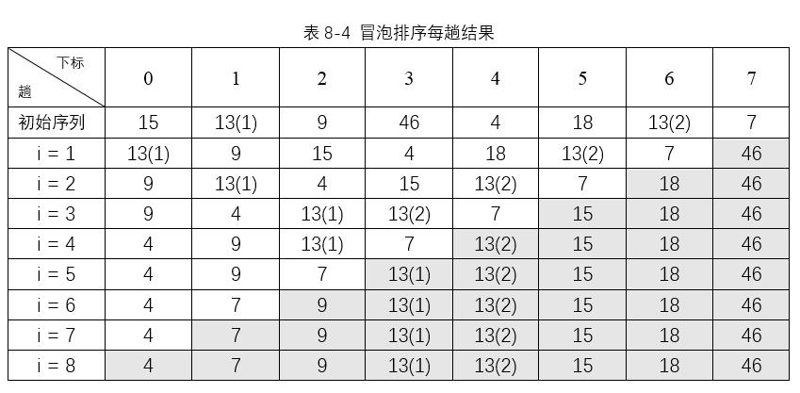
8.4.1 冒泡排序

Slide 49
1 2 3 4 5 6 7 8 9 10 11 12 13 14 15 16 17 18 19 20 21 | void BubbleSort(SortArr *sortArr) { int i,j; int hasSwap = 0; // 标志，用于检测内循环是否还有数据交换 for(i = 1; i < sortArr->cnt; i++) { hasSwap = 0; //每趟开始重新设置交换标志为0 //注意j是从后往前循环 ,数组的下标是0到cnt-1 for(j =1;j< sortArr->cnt - i+1; j++) { //若前者大于后者 if(sortArr->recordArr[j-1].key>sortArr->recordArr[j].key) { Swap(sortArr, j, j-1); //交换 hasSwap = 1; //有交换发生，则设置交换标志为1 } } if (!hasSwap) //本趟没有发生交换 break; } }
8.4.1 冒泡排序
算法8-8

Slide 50
冒泡排序的时间复杂度
考虑关键字的比较次数和对象移动次数
1、在最好情况下，初始状态是递增有序的，一趟扫描就可完成排序，关键字的比较次数为n-1，没有记录移动。
2、若初始状态是反序的，则需要进行n-1趟扫描，每趟扫描要进行n-i次关键字的比较，且每次需要移动记录三次，因此，最大比较次数和移动次数分别为：
最好T(n)=O(n),最坏T(n)=O(n²),平均T(n)=O(n²)
冒泡排序算法是稳定的。

Slide 51
8.4.2 快速排序-quicksort
比枢轴小的元素
枢轴
比枢轴大的元素
例如：关键字序列
52 49 80 36 14 58 61 97 23 75
调整为：
23 49 14 36 52 58 61 97 80 75
先宏观调整再微观调整

Slide 52
8.4.2 快速排序
设枢轴记录的关键字存放在temp变量，
设两个指针i和j,初值分别是一个序列的第一个和最后一个记录的位置：
1.从j所指位置由后向前搜索直到第一个关键字小于temp的记录和枢轴记录交换，
2.从i所指位置起由前向后搜索，找到第一个关键字大于temp的记录和枢轴记录互相交换，
3.重复交替1和2，直到i=j为止

Slide 53
快速排序演示
8.4.2 快速排序-举例
x
j向左扫描： 13(1) 15 9 18 4 46 13(2) 7
i
j
第一次交换： 7 15 9 18 4 46 13(2) 13(1)
i向右扫描： 7 15 9 18 4 46 13(2) 13(1)
i
j
第二次交换： 7 13(1) 9 18 4 46 13(2) 15
j向左扫描： 7 13(1) 9 18 4 46 13(2) 15
i
j

Slide 54
快速排序的演示
8.4.2 快速排序-举例
j向左扫描： 7 13(1) 9 18 4 46 13(2) 15
i
j
第三次交换： 7 4 9 18 13(1) 46 13(2) 15
i向右扫描： 7 4 9 18 13(1) 46 13(2) 15
i
j
第四次交换： 7 4 9 13(1) 18 46 13(2) 15
第一趟完成： 7 4 9 13(1) 18 46 13(2) 15
i
j

Slide 55
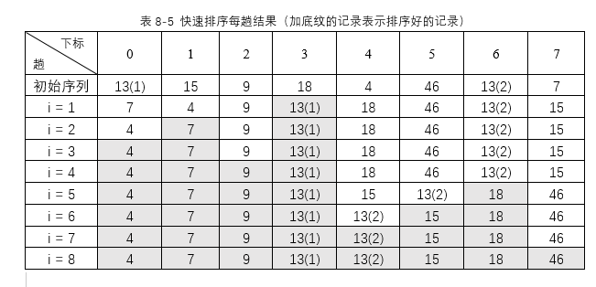
8.4.2 快速排序

Slide 56
课堂练习：写出一趟排序后的结果
x
13
49
49
97
49
49
65
初始关键字： 49 38 65 97 76 13 27 50
27
j
j
i
j
i
i
i
j
j
j
i
i
i
j
i
j
完成一趟排序： ( 27 38 13) 49 (76 97 65 50)
分别进行快速排序： ( 13) 27 (38) 49 (50 65) 76 (97)
快速排序结束： 13 27 38 49 50 65 76 97

Slide 57
填空题
5分
一组记录的关键码为（46，79，56，38，40，84），则采用快速排序的方法，以第一个记录为基准得到的一次划分结果为（ [填空1] ）。
提示：输入答案时写序列中的数字即可，数字之间用空格或逗号隔开，不需要输入圆括号()

Slide 58
算法分析
最坏情况:
1,2,3,4,5,6,7
最好情况

Slide 59
算法分析
空间复杂度: 算法是递归算法，需要一个栈空间，栈的大小取决于递归调用的深度，最坏不超过n，最好情况是logn
稳定性：不稳定的排序

Slide 60
基数排序步骤
链式基数排序(低位优先)
借助“分配”和“收集”对单逻辑关键字进行排序的方法
基数r = 10 的自然数
设置10个桶，桶号分别为0~9
第一趟分配对最低位关键字（个位）进行，每个桶中记录的关键字的个位相同
第一趟收集 将0~9桶中的记录收集到一个初始的数组中
重复上述两步，进行第二趟、第三趟分配和收集，分别对十位、百位……进行，最后得到一个有序序列

Slide 61
基数排序的演示
初始状态
25
13(1)
09
46
49
28
13(2)
75
32
e[0]
e[1]
e[2]
e[3]
e[4]
e[5]
e[6]
e[7]
e[8]
e[9]
一趟分配
13(2)
75
49
32
13(1)
25
46
28
09
f[0]
f[1]
f[2]
f[3]
f[4]
f[5]
f[6]
f[7]
f[8]
f[9]
一趟收集：
32
13(1)
13(2)
25
75
46
28
09
49

Slide 62
基数排序的演示
一趟收集后：
32
13(1)
13(2)
25
75
46
28
09
49
e[0]
e[1]
e[2]
e[3]
e[4]
e[5]
e[6]
e[7]
e[8]
e[9]
二趟分配
13(2)
28
49
09
13(1)
25
32
46
75
f[0]
f[1]
f[2]
f[3]
f[4]
f[5]
f[6]
f[7]
f[8]
f[9]
二趟收集
09
13(1)
13(2)
25
28
32
46
49
75

Slide 63
算法分析
时间复杂度：
基数排序的时间复杂度是T(n)=O(d*r)
当n较大、d较小，特别是记录的信息量较大时，基数排序非常有效
空间复杂度：
基数排序中，需要辅助数组，故辅助空间为S(n)=O(n+r+d)
稳定性：基数排序是稳定的

Slide 64
8.6归并排序
基本思想：通过“归并”两个或两个以上的记录的有序子序列，逐步增加记录有序序列的长度
假设初始的序列含有n个记录，可以看成n个有序的子序列，每个子序列的长度为1，然后两两归并，得到⎡n/2⎤个长度为2的有序子序列；再两两归并，如此重复直到得到一个长度为n的有序序列为止。这种排序方法称为二路归并排序

Slide 65
8.6归并排序：举例
归并排序的演示
初始关键字： [15] [13(1)] [9] [46] [4] [18] [13(2)]
一趟归并后： [13(1) 15] [9 46] [4 18] [13(2)]
二趟归并后： [9 13(1) 15 46] [4 13(2) 18]
三趟归并后： [4 9 13(1) 13(2) 15 18 46]

Slide 66
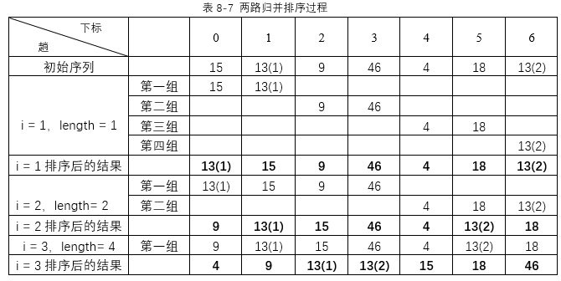
8.6归并排序

Slide 67
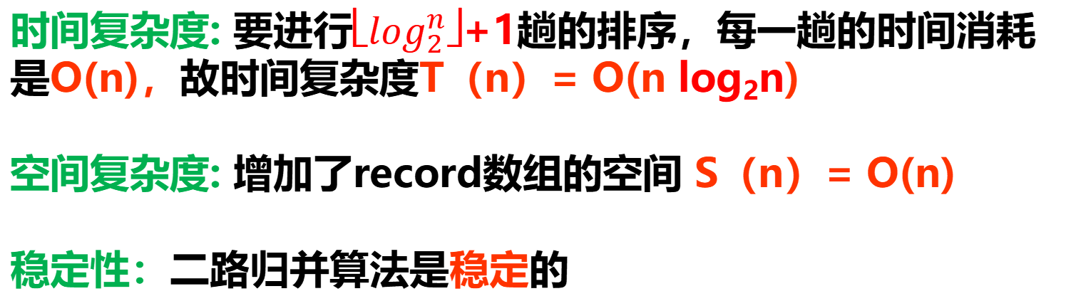
算法分析
时间复杂度: 要进行⎣$\log_{2}^{n}$⎦+1趟的排序，每一趟的时间消耗是O(n)，故时间复杂度T（n）= O(n log₂n)
空间复杂度: 增加了record数组的空间 S（n）= O(n)
稳定性：二路归并算法是稳定的

Slide 68
各种排序总结
各种排序方法各有优缺点，具体选择时考虑以下几个方面：
1、算法的时间复杂度
2、算法的辅助空间
3、排序的稳定性
4、算法本身的复杂性
5、待排序记录的规模n
6、关键字的分布

Slide 69
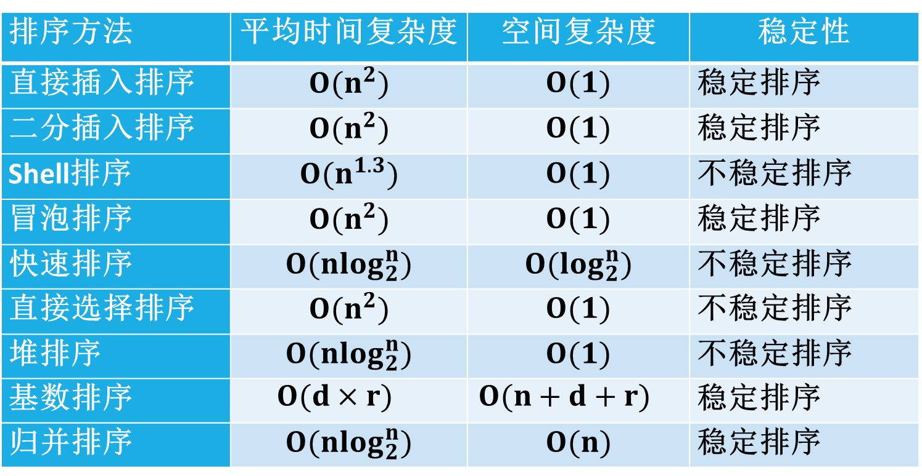
排序方法 | 平均时间复杂度 | 空间复杂度 | 稳定性
直接插入排序 |  |  | 稳定排序
二分插入排序 |  |  | 稳定排序
Shell排序 |  |  | 不稳定排序
冒泡排序 |  |  | 稳定排序
快速排序 | O(nlog₂n) | O(log₂n) | 不稳定排序
直接选择排序 |  |  | 不稳定排序
堆排序 | O(nlog₂n) |  | 不稳定排序
基数排序 |  |  | 稳定排序
归并排序 | O(nlog₂n) |  | 稳定排序
从表可以看出，shell排序、快速排序、堆排序和归并排序的平均时间复杂性好，适用与记录数据量比较大的情况。而它们算法本身的复杂性要高，并且这四个时间效率好的排序方法中，只有归并排序是稳定排序方法，但是归并排序的空间复杂度比其它三个要高。由于快速排序存在退化为冒泡的情况，因此也需要考虑关键字的分布情况。

Slide 70
各种排序总结
（1）当待排序的规模n较大，关键字随机分布，并且对稳定性不要求时，采用目前认为最佳的方法快速排序方法为宜。
（2）当待排序的规模n较大，要求稳定排序，并内存空间允许时，适宜采用归并排序方法。
（3）当待排序的规模n较大，关键字的分布可能是正序或逆序，并且对稳定性不要求时，适宜采用堆排序或归并排序。
（4）当待排序记录基本有序或n较小时，并且要求稳定时适宜采用直接插入排序方法。
（5）当待排序的规模n较小，记录含有较多的数据项时，由于需要的存储空间较大，适宜采用直接选择排序。
（6）当从待排序记录中只选择前面几个关键字小（或关键字大）的情况下，适宜采用直接选择或堆排序。
（7）基数排序适用于关键字位数较少，并且具有明显结构特性（如整数和字符串等）的情况。由于需要的辅助空间较大，因此也需要考虑待排序的规模。
（8）归并排序既可以用于内部排序，也可以用于外部排序。

Slide 71
单选题
3分
已知用某种排序方法对关键字序列（51，35，93，24，13，68，56，42，77）进行排序时，前两趟排序的结果为（35，51，24，13，68，56，42，77，93）（35，24，13，51，56，42，68，77，93）所采用的排序方法是（ ）
A
直接插入排序
B
冒泡排序
B
C
堆排序
D
快速排序
提交

